Slide 1
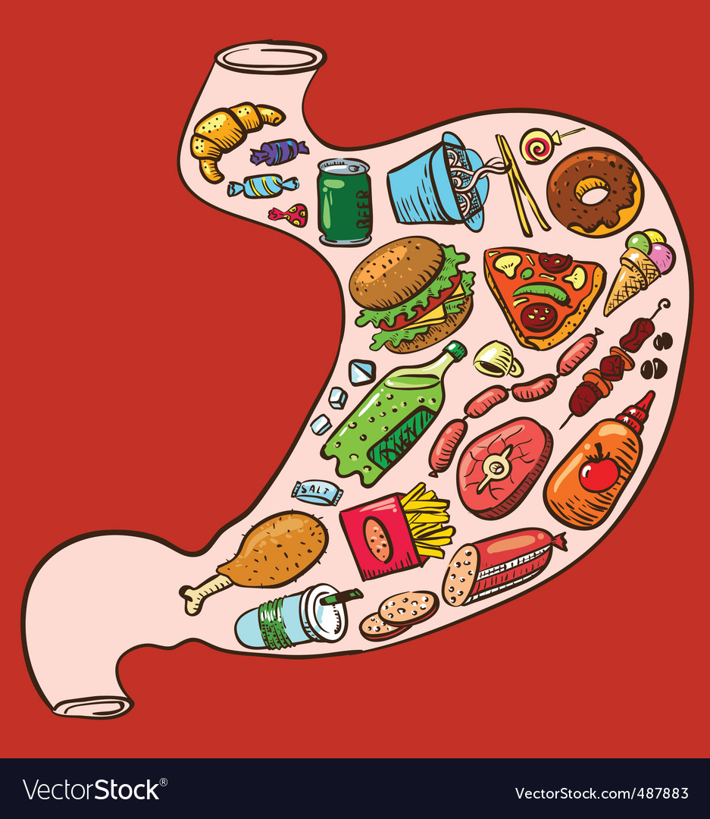
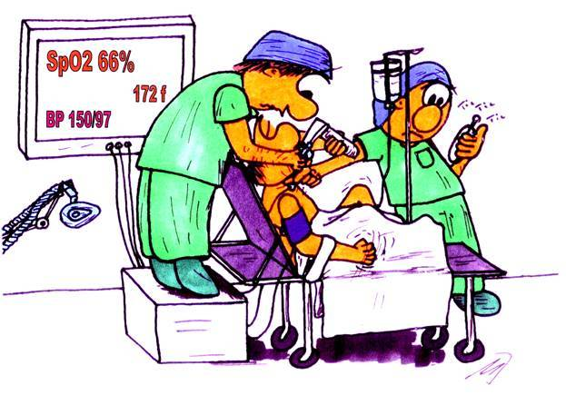
ANESTHESIA IN PATIENT WITH
FULL STOMACH
ร.ท.อัธยา รักสวน
อ.วรรณวิภา มาลัยทอง
26/02/2563

Slide 2
Outlines
Introduction
Physiologic risk factors for regurgitation and aspiration
Preoperative considerations
-Preoperative fasting guideline
-Detection of full stomach
-Prophylaxis of pulmonary aspiration
Intraoperative considerations
-Airway management technique
-Emergence and extubation period
Management of pulmonary aspiration

Slide 3
Introduction
“Full stomach” refers to presence of residual solid or liquid foods in the stomach at induction of anesthesia
Risk for regurgitation and aspiration
Prevention of pulmonary aspiration and airway management is challenge!

Slide 4
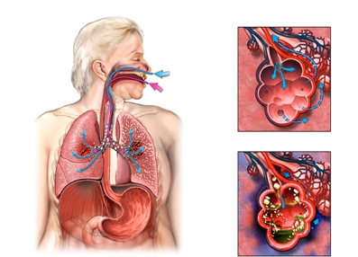
Pulmonary aspiration
Mendelson described the term “aspiration pneumonitis” in pregnant women under anesthesia
The presence of gastric and/or bilious secretions or particulate matter in the tracheobronchial tree
Diagnosis
1. Bronchoscopy : direct exam of airway
2. Imaging : new lung infiltration

Slide 5
Pulmonary aspiration
Adult
- 50% during induction of anesthesia
- 29% during laryngoscopy
- Others during and after emergence
Pediatric
- Most cases : during induction (inhalation anesthetic) or tracheal intubation without a muscle relaxant
- 30% during emergence
Notes:
สามารถเกิดขึ้นได้ทั้ง ผู้ใหญ่และเด็ก
คล้ายๆกันคือเกิดช่วง inductionและintubation

Slide 6
Introduction
The incidence of anesthesia-associated fatal aspiration = 1 in 350,000
50% of anesthetic deaths-related airway
British Journal of Anaesthesia 2011; 106(5).
Notes:
ตีพิมพ์ใน major complication of airway management in the UK
-การสูดสำลักที่เกี่ยวกับการระงับความรู้สึกทั่วร่างกายมีประมาณ 1 ใน 350,000
-โดยประมาณ 50% ของผู้ป่วยที่เสียชีวิตจากภาวะแทรกซ้อนของทางเดินหายใจมีสาเหตุจากการสูดสำลักลงปอด

Slide 7
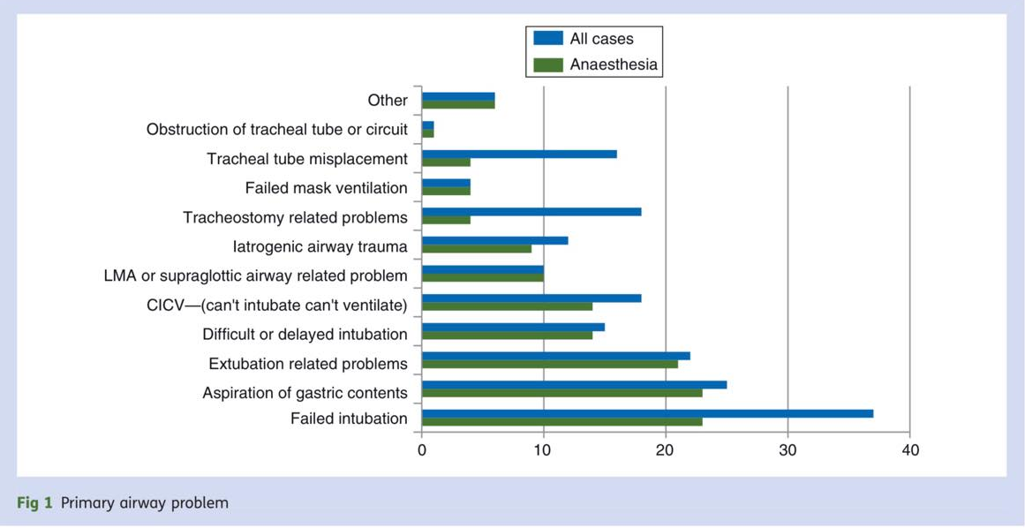
Introduction
Cook T, Frerk C. Major complications of airway management in the UK: results of the Fourth National Audit Project of the Royal College of Anaesthetists and the Difficult Airway Society. Part 1: anaesthesia.. British Journal of Anaesthesia 2011; 106(5).
Notes:
Aspiration of gastric content เป็น complication ที่เกิดขึ้นมากที่สุดเทียบเท่ากับ fail intubation

Slide 8
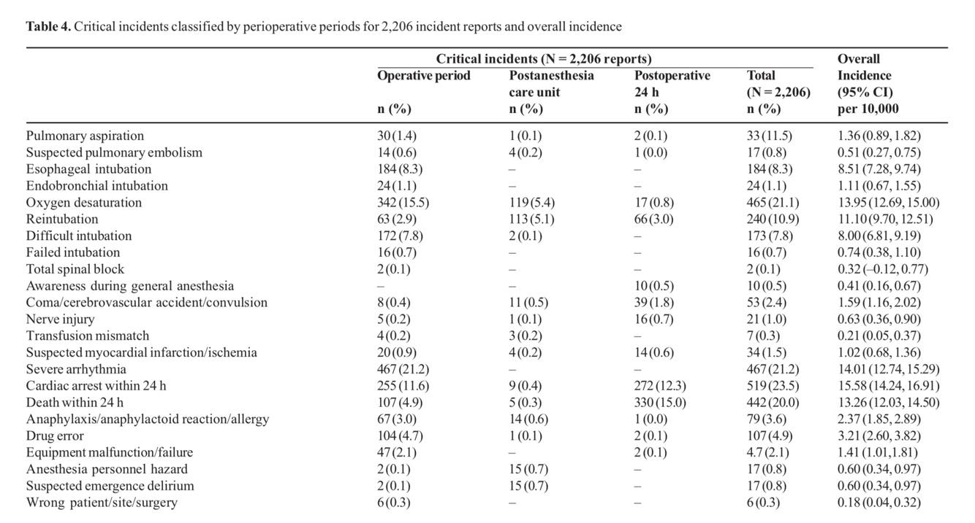
Introduction
Notes:
ตีพิมพ์ใน PAAd Thai study พบว่า pulmonary aspiration 1.36%

Slide 9
Risk factors for regurgitation and aspiration

Slide 10
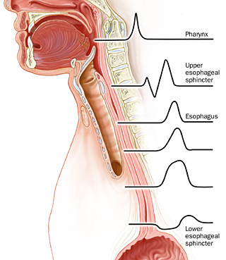
Mechanisms prevent regurgitation and aspiration
Lower esophageal sphincter (LES)
Upper esophageal sphincter (UES)
Protective airway reflexes
Notes:
3อย่างนี้จะช่วยป้องกันไม่ให้ content จาก stomach ท้นขึ้นไปได้
ต่อไปจะพูดถึงกลไกและปัจจัยที่มีผลต่อแต่ละส่วน

Slide 11
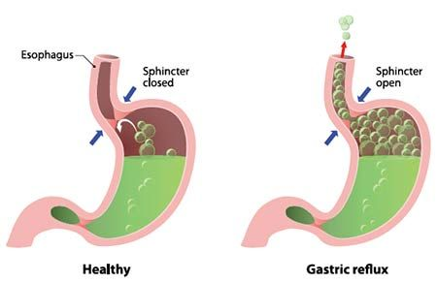
Lower esophageal sphincter
Barrier pressure : difference between LES pressure and gastric pressure
Decrease LES tone → risk of regurgitation
-Gastro-esophageal reflux disease (GERD)
Factor decrease LES tone in GA
Anticholinergics
Thiopental
Opioids
Volatile anesthetic agent

Slide 12
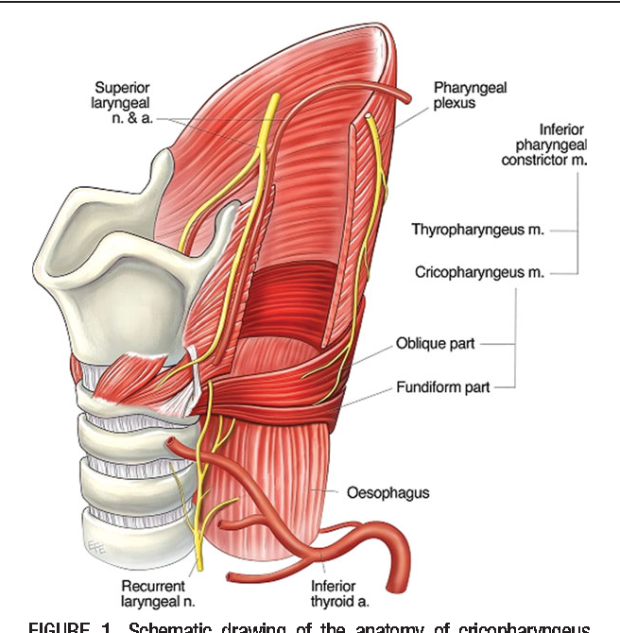
Upper esophageal sphincter
UES = cricopharyngeus + thyropharyngeus muscle
Factor decrease UES tone
- Decrease level of consciousness
- All anesthetic drugs except ketamine
- Depolarizing and non-depolarizing agents
Notes:
dกล้ามเนื้อ2มัดนี้ทำงานร่วมกันเป็นหูรูดของ UES
โดย cricopharyngeus ยึดเกาะที่ cricoid cartilage
ทำหน้าที่ป้องกันการไหลย้อนของน้ำย่อยในหลอดอาหารเข้าสู่คอหอยในผู้ป่วยที่รึ้กตัวดี

Slide 13
Protective airway reflex
1. Apnea with laryngospasm
2. Coughing
3. Expiration
4. Spasmodic panting
Notes:
Apnea and laryngospasm การหดเกร็งของ vocal cord
Coughing หายใจเข้าช่วงสั้น หายใจออกอย่างแรง cordจะเปิดช่วงหายใจออกกว้างกว่า
Expiration หายใจออกโดยไม่มีหายใจเข้ามาก่อน
Spasmodic panting หายใจตื้นเร็วมากกว่า60ครั้งต่อนาที ระยะเวลาน้อยกว่า10วินาที กล่องเสียงจะเปิดปิดอย่างรวดเร็ว

Slide 14
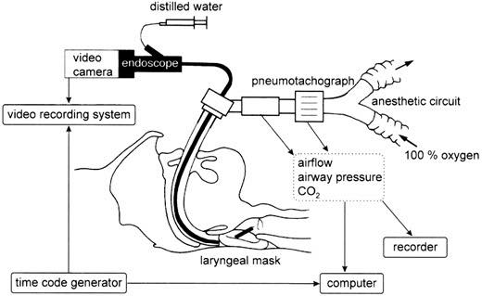
Notes:
การศึกษาเพื่อดูการตอบสนองของ upper airway reflex ในผู้ป่วยที่ได้การระงับความรู้สึก ด้วย propofol และ fentanyl
หยอดน้ำกลั่นไปที่ vocal cord พบว่า ก่อนได้ fentanyl reflexทั้ง4ถูกกระตุ้นได้อย่างรุนแรง
เมื่อให้fentanyl ไปแล้วสามารถกด airway reflex ได้ ยกเว้น apnea with laryngospasmยังคงเกิดได้อยู่

Slide 15
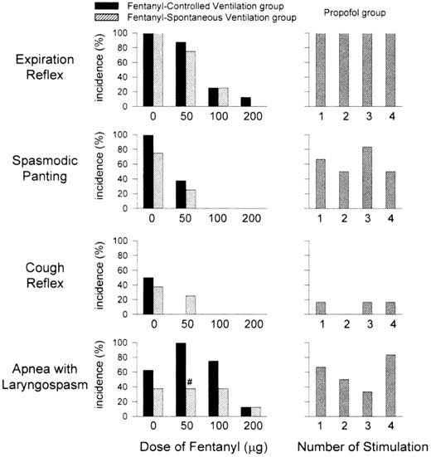
Yugo Tagaito, MD; Shiroh Isono, MD; Takashi Nishino, MD. Upper Airway Reflexes during a Combination of Propofol and Fentanyl Anesthesia. Anesthesiology 1998; 88(6 ).
Notes:
ด้านขวา แสดงถึงขณะได้รับ propofol เพียงอย่างเดียว reflex ทั้ง4เกิดปกติ
ในทางกลับกัน กลุ่มที่ได้ fentanyl , reflex ถูกกดตาม dose dependent
Low dose fentanyl , reflex ยังคงเกิด
Laryngospasm เกิดได้ถึงแม้จะใช้ high dose fentanyl

Slide 16
Presurgical period : apnea reflex and forceful expiratory efforts
Postsurgical period : swallowing reflex
Hasegawa R, Nishino T.. Temporal changes in airway protective reflexes elicited by an endotracheal tube in surgical patients anaesthetized with sevoflurane. Eur J Anaesthesiol 1999; 16(2).
Notes:
Protective airway reflex ในผู้ป่วยที่ดมสลบด้วย sevoflurane
ทำการศึกษาด้วยการค่อยๆลด conc sevo ลงแล้ว observe reflex (ข้ามได้)
แต่ละช่วงเวลาเกิดไม่เหมือนกัน เชื่อว่าเกิดจาก adaptation mechanism after prolong endotracheal intubation (2-7 hr)

Slide 17
Notes:
เป็นการศึกษาความไวของreflex ในช่วง postoperative
โดยการศึกษานี้ดูภายใน 2 ชม

Slide 18
ETT
LMA
Caranza R, Nandwani N, Tring JP, Thompson JP, Smith G.. Upper airway reflex sensitivity following general anaesthesia for day-case surgery. Anaesthesia 2000; 55(4).
Notes:
UK
ดู airway reflex ช่วง postoperative ที่ 60 นาทีและ 120 นาที โดยใช้ dilute ammonium vapour ผ่าน system deliveryแบบ single intermittent breaths
Record glottic closure จาก inspiratory pneumotachograph
ทุกคนต้องเกิด GS แต่เร็วช้าไม่เท่ากัน คนที่reflexดี จะตอบสนองต่อ NH3 เร็ว ใช้ NH3 น้อย
ในทางตรงกันข้าม reflex ถูกกด ต้องใช้ gas มากถึงจะกระตุ้นได้

Slide 19
Erskine RJ, Murphy PJ, Langton JA, Smith G.. Effect of age on the sensitivity of upper airway reflexes. Br J Anaesth 1993; 70(5).
Notes:
BJA 1993

Slide 20
Risk factors

Slide 21
Risk factors for aspiration pneumonitis
Increased gastric fluid volume with acidic pH
Delayed gastric emptying time
Impaired LES pressure
Impaired UES pressure
Loss of protective airway reflexes

Slide 22
Increased gastric fluid volume, pressure, and acidic pH
NPO time
Gastric insufflation (e.g., mask ventilation)
Acid hypersecretion (e.g., hypoglycemia, alcohol)

Slide 23
Increased gastric fluid volume with acidic pH
Low volume (0.3 ml/kg), low pH (1.0) → high mortality rate (90%)
High volume (1-2 ml/kg), higher pH (≥1.8) → lower mortality rate (14%)
This suggest the routine use of non particulate antacids in patients at risk from aspiration
Notes:
ฉีด HCL ที่มีปริมาณและpH แตกต่างกันในหลอดลมหนูทดลอง
แสดงให้เห็นว่าแม้ volume จะมาก แต่ mortality rate ลดลงจาก pHที่มากขึ้น

Slide 24
Increased gastric fluid volume with acidic pH
0.4-0.6 ml/kg, pH 1 ; mild to moderate(clinical + radiologic), no death
0.8-1.0 ml/kg, pH 1 ; increasing severe pneumonitis
1.0 ml/kg , pH 1 ; pneumonitis with 50% mortality
Critical volume = 0.8 ml/kg, pH 1.0
Raidoo DM, Rocke DA, Brock-Utne JG, Marszalek A, Engelbrecht HE. Critical volume for pulmonary acid aspiration: reappraisal in a primate model. Br J Anaesth. 1990; 65(2).
Notes:
ทำในลิง ผสมHCL ให้ได้pH ที่ต้องการแล้วใส่ลงในett ให้เกิดการสำลัก

Slide 25
2. Delayed gastric emptying time
Intestinal obstruction
Pregnancy
Morbid obesity
DM (diabetic gastroparesis), peptic ulcer disease, trauma
Sympathetic stimulation
acute pain, anxiety, stress
Drugs
opioids, anticholinergics
Notes:
Trauma ต้องซักประวัติให้ดี ระหว่าง last meal กับ time of event

Slide 26
3. Impaired LES pressure
Pregnancy
GERD
Hiatal hernia
Laryngoscopy
Cricoid pressure application

Slide 27
Pregnancy
Barrier pressure = Difference between intragastric pressure and tone of lower esophageal high-pressure zone
Chesnut’s obstetric anesthesia : principles and practice, 6th ed;2020
Notes:
ระหว่างการตั้งครรภ์จนถึงช่วงlabor มี barrier pressure น้อยลง
Gatric emptying time ลดลงเฉพาะช่วง labor
Gastric volume เพิ่มช่วง labor

Slide 28
4. Impaired UES pressure
TOF ratio ≤ 0.7
- Pharyngolaryngeal function is not sufficient recovery
- Incidence of pulmonary aspiration is increased
Notes:
ปี 1997
TOF ratio<0.7 following the use of pancuronium were potential risk factors for the development of POPC.
Secondary outcome
abdominal surgery, age, long‐lasting surgery, and a

Slide 29
4. Impaired UES pressure
Induction agents : thiopental, midazolam, succinylcholine
Ketamine : no effect to UES tone
Duration of surgery : long lasting surgery
Type of surgery : abdominal
Age
Notes:
Secondary outcome ของวานวิจัยก่อนหน้านี้

Slide 30
5. Loss of protective airway reflexes
Notes:
Nishino ศึกษาเปรียบเทียบการตอบสนองของ reflex ที่ตำแหน่งต่างกันของทางเดินหายใจ
trachea และ larynx มีการตอบสนองที่คล้ายกัน คือเริ่มจาก expiratory effort,spasmodic panting,apnea ตามด้วย irregular breathing
bronchus ตอบสนองคือลักษณะการหายใจเปลี่ยนเพียงเล็กน้อย

Slide 31
Paw
airflow
Larynx
V_{T}
PETCO2
Paw
airflow
Trachea
V_{T}
PETCO2
Differences in respiratory reflex responses from the larynx, trachea, and bronchi in anesthetized female subjects, Nishino T, Anesthesiology. 1996 Jan;84(1):70-4
Notes:
Nishino ศึกษาเปรียบเทียบการตอบสนองของ reflex ที่ตำแหน่งต่างกันของทางเดินหายใจ
trachea และ larynx มีการตอบสนองที่คล้ายกัน คือเริ่มจาก expiratory effort,spasmodic panting,apnea ตามด้วย irregular breathing
bronchus ตอบสนองคือลักษณะการหายใจเปลี่ยนเพียงเล็กน้อย

Slide 32
Paw
Bronchus
airflow
V_{T}
PETCO2
Differences in respiratory reflex responses from the larynx, trachea, and bronchi in anesthetized female subjects, Nishino T, Anesthesiology. 1996 Jan;84(1):70-4
Notes:
Nishino ศึกษาเปรียบเทียบการตอบสนองของ reflex ที่ตำแหน่งต่างกันของทางเดินหายใจ
trachea และ larynx มีการตอบสนองที่คล้ายกัน คือเริ่มจาก expiratory effort,spasmodic panting,apnea ตามด้วย irregular breathing
bronchus ตอบสนองคือลักษณะการหายใจเปลี่ยนเพียงเล็กน้อย
-อธิบายได้ว่าบริเวณของ larynx และ trachea เป็นบริเวณที่มีความสำคัญต่อการเกิด reflex มากสุดเนื่องจากบริเวณ larynx มีreceptor และ afferent fiber ของ superior laryngeal nerve มากที่สุด
และ receptor จะลดลงในทางเดินหายใจส่วนปลาย

Slide 33
British Journal of Anaesthesia, 118 (3): 372–9 (2017)

Slide 34
British Journal of Anaesthesia, 118 (3): 372–9 (2017)

Slide 35
Risk factors
Barash PG,eds. Clinical Anesthesia 8th ed. Philadelphia: Lippincott Williams & Wilkins;2017.

Slide 36
How to minimize regurgitation and aspiration?

Slide 37
Minimize regurgitation and aspiration
Preoperative fasting
Detection of full stomach
Pharmacologic therapy
Facilitation of gastric emptying and drainage

Slide 38
Preoperative fasting
Practice Guidelines for Preoperative Fasting and the Use of Pharmacologic Agents to Reduce the Risk of Pulmonary Aspiration: Application to Healthy Patients Undergoing Elective Procedures. Anesthesiology 2017; 126(3).

Slide 39
Gastric content and gastric emptying time
Preoperative ultrasonography
Paracetamol absorption test (PAT)

Slide 40
Ultrasonography
Notes:
ประโยชน์ ประเมินน้ำย่อยและลักษณะอาหารที่หลงเหลือในกระเพาะ
ข้อดีในคนไข้บางกลุ่ม เช่น เบาหวาน ให้ประวัติได้ไม่ชัดเจน เช่น dementia แก่ เด็ก
A semi-recumbent

Slide 41
Empty stomach
Notes:
P pancrease
A aorta

Slide 42
Clear Fluid
Notes:
P pancrease
A aorta

Slide 43
Solid Content

Slide 44
Antral CSA=(AP×CC×π)/4
(AP=antero-posterior diameter and CC=craniocaudal diameter)
Notes:
ทำในท่า RLD ระหว่างมี peristalsis วัดจาก serosaด้านหนึ่งไปอีกด้านหนึ่ง

Slide 45
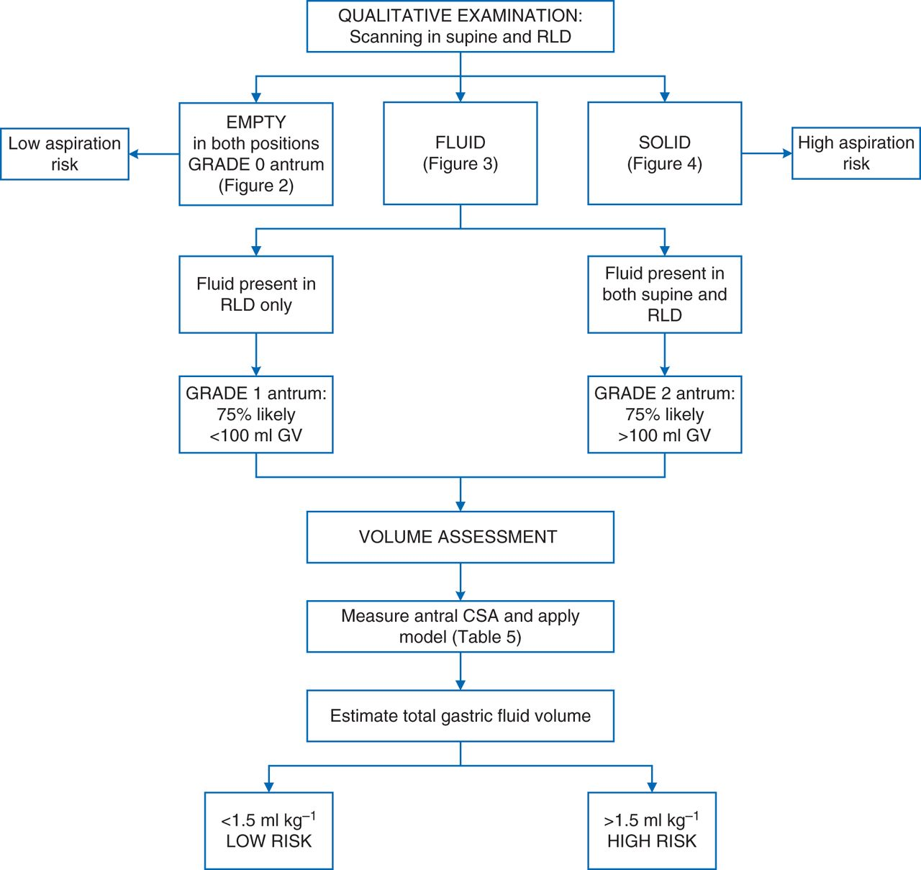
Van de Putte, A. Perlas. Ultrasound assessment of gastric content and volume. British Journal of Anaesthesia 2014; 113(1).
Notes:
Suggested clinical algorithm for gastric ultrasound and aspiration risk assessment. CSA, cross-sectional area; GV: gastric volume; RLD, right lateral decubitus.

Slide 46
Van de Putte, A. Perlas. Ultrasound assessment of gastric content and volume. British Journal of Anaesthesia 2014; 113(1).

Slide 47
Paracetamol absorption test (PAT)
Absorption of paracetamol in the small intestine depends on the rate of gastric emptying
AUC₆₀>600 mg/min/l → no delayed gastric emptying time
J Cohen, A Aharon, and P Singer. The Paracetamol Absorption Test (PAT): an obligatory addition to the enteral nutrition algorithm?. The Official Journal of the Critical Care Forum 1999; 3(195).
Notes:
Paracetamol เป็นยาที่สามารถวัดปริมาณในเลือดได้แม่นยำ เพราะฉะนั้นอัตราการดูดซึมของยาน่าจะมีความสัมพันธ์โดยตรงกับ gastric emptying time
กินพารา 1 g แล้วประเมิน area under curve
มีหลากหลายวิธี electrical ompedance tomography,radiolabel diet,aspiration of gastric content,gastroscope,polyethylene glycol dilution,blind aspiration of gastric content

Slide 48
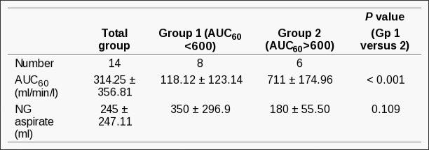
Paracetamol absorption test (PAT)
Patient receiving continuous EN via NG tubes who had large gastric residue (>120 ml or 2x the hourly rate) on routine aspiration
Normal PAT → EN should be continued
Abnormal PAT → use of prokinetic agents should be considered
Notes:
ทำการศึกษาในผู้ป่วยที่มี gastric content มากกว่า 120 ml พบว่า 43% ยังมี normal PAT
สรุปออกมาว่า gastric content เหลือค้างปริมาณมากแต่มี mor,al PAT สามารถให้อาหารทางNG ต่อได้เพราะไม่มี delayed gastric emptying time
-ในขณะกลุ่ม abnormal PAT ควรให้ยากลุ่ม prokinetic เพื่อเพิ่มประสิทธิภาพการบีบไล่อาหาร

Slide 49
High GRVs (≥150 ml) VS Low GRVs (<150 ml)
Paracetamol absorption test
Cmax, C₆₀ and AUC₆₀ was greater in Low GRVs
Use erythromycin 250 mg or metoclopramide in High GRVs
Initial prokinetic therapy improve gastric emptying
Landzinski J, Kiser TH, Fish DN, Wischmeyer PE, MacLaren R.. Gastric motility function in critically ill patients tolerant vs intolerant to gastric nutrition. JPEN J Parenter Enteral Nutr 2008; 32(1)

Slide 50
Preoperative preparation

Slide 51
Preoperative preparation in patient with full stomach
Reduce gastric acidity
- Histamine (H₂) antagonist
- Proton pump inhibitors (PPIs)
- Antacids
Gastroesophageal motility
- Prokinetics drug
Reducing gastric volume
- NG tube with balloon
Notes:
pHต่ำ mortality rate สูง
Volume มาก มีผลต่อ severity และ mortality

Slide 52
Pharmacologic use in patient for aspiration prophylaxis
Practice Guidelines for Preoperative Fasting and the Use of Pharmacologic Agents to Reduce the Risk of Pulmonary Aspiration: Application to Healthy Patients Undergoing Elective Procedures. Anesthesiology 2017; 126(3).
Notes:
จริงๆแล้ว ไม่มีliterature ที่มากพอ ในการใช้ยาเหล่านี้ในการลด perioperative incidence of reflux
ASA ให้เลือกใช้ได้แต่ไม่เป็น routine use
หลังจากนี้จะรีวิวถึงยาที่สำคัญและใช้บ่อยที่อยู่ในตารางนี้และในชีวิตปรำจำวัน ในทาง practical

Slide 53
Reduce gastric acidity
H₂-receptor antagonists
Cimetidine ;
-150-300 mg orally or parenterally
-300 mg orally 1-1.5 hr. before surgery → increase gastric fluid pH above 2.5 in 80% of patient
-duration 3-4 hr.
Ranitidine ;
-More potent, specific, and longer acting than cimetidine
-150 mg orally or 50 mg parenterally
-last up to 9 hr. in the effects
Notes:
Cimetidine cross placenta แต่effectต่อfetusยังไม่prove มีรายงานเรื่องcardiac arryhmia,arrest,hypotensionเวลาฉัดเร็วๆ
Ranitidine more potent,specific และออกฤทธิ์นานกว่า ทำให้เป็นที่นิยมใช้มากกว่าในปัจจุบัน

Slide 54
Reduce gastric acidity
Notes:
เป็นการศึกษาเปรียบเทียบประสิทธิภาพ ระหว่าง triple prophylaxis และ ranithdine

Slide 55
Notes:
ทั้ง 4 กลุ่ม pH ไม่แตกต่างกัน ในขณะที่volumn จะมากกว่าเล็กน้อยในกลุ่มที่ได้ sodium citrate
สรุปว่า triple therapy ไม่ได้เหนือกกว่าการให้ ranitidine อย่างเดียว

Slide 56
 | Gastric volume | Gastric pH
Control group | 15.3±10.4 | 2.7±2.0
Z-M group | 6.9±10.0 | 6.1±1.9
IV prophylactic ranitidine and metoclopramide : easy and useful method to decrease the volume while increasing the pH of gastric content
Jeong-Yeon Hong. Effects of Metoclopramide and Ranitidine on Preoperative Gastric Contents in Day-Case Surgery. Yonsei Med J 2006; 47(3).
Notes:
ทำใน lap gynecologic surgery
Control เป็น nss
การให้ 50 mg IV และ metoclopramide 10 mg IV 15 นาทีก่อนผ่าตัด เป็นวิธีที่ง่ายและมีประโยชน์ในการช่วยเพิ่ม gastric pH และ ลด gastric volumn

Slide 57
Reduce gastric acidity
Proton pump inhibitors (PPIs)
Suppress gastric acid secretion in a dose-dependent.
Reducing gastric volume and acidity
Omeprazole 40 mg IV 30 min before induction
Omeprazole 40-80 mg oral 2-4 hr. before surgery
Effect on gastric pH as long as 24 hr.
Esomeprazole, Lansoprazole, Omeprazole, Pantoprazole, Rabeprazole
Barash PG,eds. Clinical Anesthesia 8th ed. Philadelphia: Lippincott Williams & Wilkins;2017.
Notes:
Prevacid=lansoprazole
Omeprazole 40 คืน+เช้า ดีกว่า omeprazole 80 เช้า
ถ้าต้องให้ 1 dose ให้กลางคืน

Slide 58
Reduce gastric acidity

Slide 59
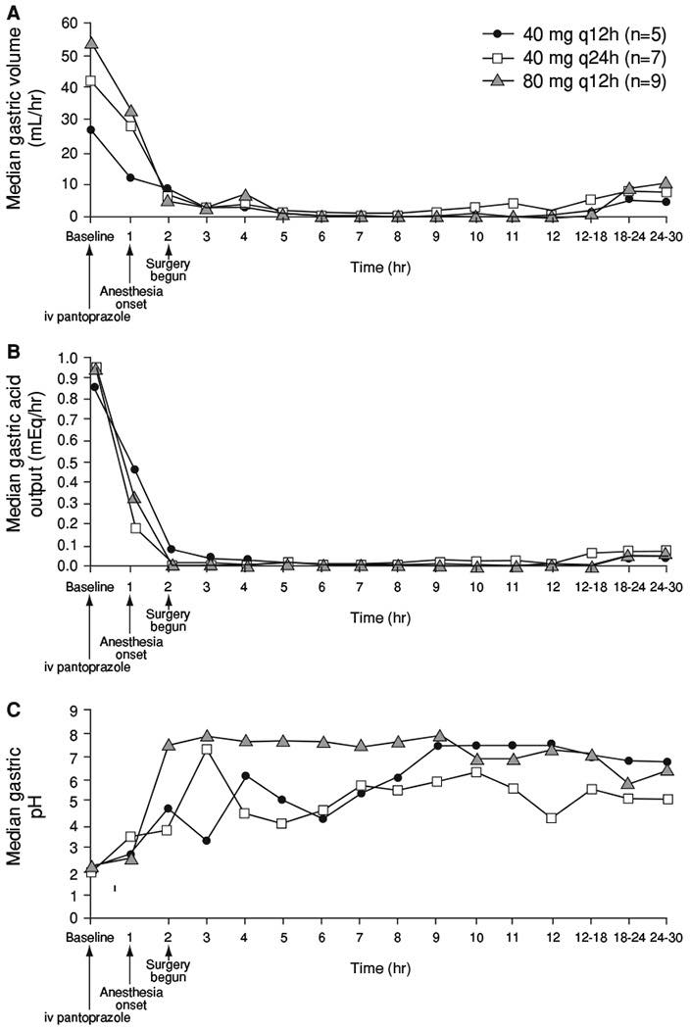
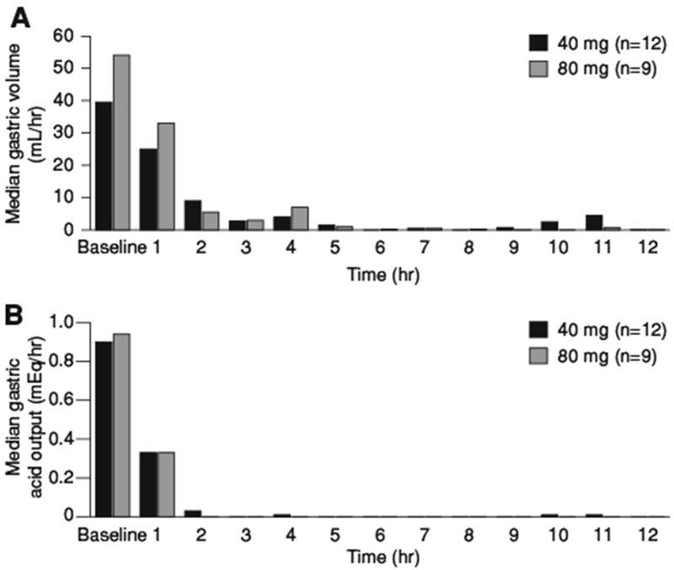
IV pantoprazole : reduce gastric volume and acid output within 1 hr. of dosing
and last up to 12 hr.
Pisang, Robyn G. Karlstadt. Effect of Preoperative Intravenous Pantoprazole in Elective- Surgery Patients: A Pilot Study. Dig Dis Sci 2009; 54(5).
Notes:
แกน x เป็นเวลาในหน่วยชม.หลังให้ IV pantroprazole แกน Y เป็น gastric volume และ gastric acid output
พบว่า …

Slide 60
Antacids
Neutralize the acid in gastric content
15-30 minutes before induction is almost 100% increase pH above 2.5
Drugs
1. Nonparticulate antacid (0.3 M sodium citrate) :
-do not produce pulmonary damage if aspirate should occur
2. Particulate antacid :
-more effective in increase gastric pH
-aspiration may cause significant and persistent pulmonary damage

Slide 61
Gastroesophageal motility
Increase gastrointestinal motility
Increase gastroesophageal sphincter tone
Relaxes the pylorus and duodenum
Prokinetic drugs : metoclopramide
-Meta-analysis of randomized controlled trials
-Dose : 5-10 mg IV
-Timing : 30 minutes before induction
-Half-life 2 to 4 hours

Slide 62
Reducing gastric volume
NG tube
Controversial
NG tube in non-sedative patient : ↑sympathetic, desaturation
Patient with retain NG tube
Overflow valve
↓ UES and LES tone
Notes:
ไม่ได้แนะนำให้ใส่ในผู้ป่วยทุกรายยกเว้นผู้ป่วยลำไส้อุดตันที่จะใส่มาอยุแล้วเพื่อลดปริมาตรกระเพาะอาหาร
-controversial ว่าจะต้องถอดมั้ยระหว่างทำRSI

Slide 63
NG tube with balloon
Occlude the cardia with an inflatable balloon
Gastroesophageal reflux did not occur
Limitation
Malposition of balloon
Esophageal rupture
Gastric mucosal erosions
Roewer N. Can pulmonary aspiration of gastric contents be prevented by balloon occlusion of the cardia? A study with a new nasogastric tube. Anesth Analg 1995;80:378 – 83.
Notes:
Balloon อุดบริเวณ cardia ทำในหมูทดลองพบว่าลดอัตราการเกิด pulmonary aspiration ได้จริง

Slide 64
“None of drugs or combination of drugs is absolutely reliable in all patients all off the time”
“Anesthetic techniques to protect the airway during induction, maintenance, and emergence from anesthesia”
Notes:
ไม่มียาตัวใดที่จะเหมาะสมในผู้ป่วยทุกราย

Slide 65
Intraoperative anesthetic management

Slide 66
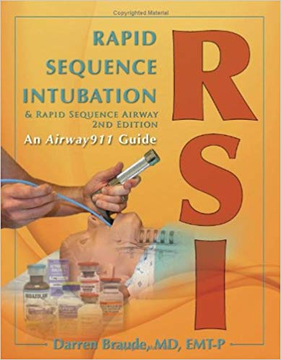
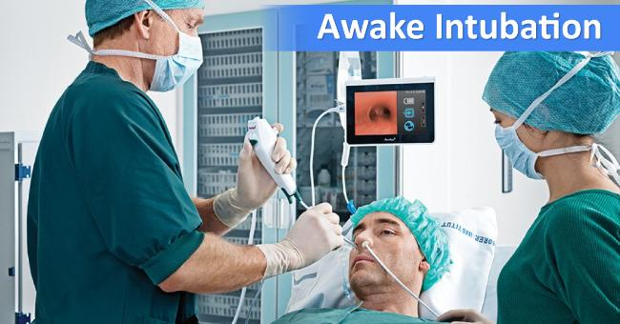
Airway management technique

Slide 67
Awake tracheal intubation
Advantages
- Patient with full stomach with difficult airway
Avoidance of loss of protective reflexes
Avoidance of failure of cricoid pressure
Avoidance complication from failed tracheal intubation
Notes:
ข้อเสียคือ operator dependent ขึ้นกับความชำนาญ
Limitation ในกรณี ที่มีbleeding,secretion ใน airway ทำให้เวลาส่องเข้าไปแล้วไม่เห็น

Slide 68
Awake tracheal intubation
Airway preparation
- Anti-sialogogues
- Local anesthesia
- Nerve block
Sedation
Intubation
Notes:
Antisialogogues ให้ยากลุ่ม anticholinergic เพื่อลด secretion ทำให้ยาชาจับ mucosa ดีขึ้น

Slide 69
Awake preparation
Anti-sialogogues
-Glycopyrrolate 0.1-0.2 mg IV
Local anesthesia
-Nebulizers
-Topical sprays and gels
-Transtracheal injection
-“Spray as you go”
-Nerve blocks
-Combinations

Slide 70
Awake preparation
Technique | Results
Local anesthetic spray to the mucosa “spray as you go” | Decrease pain while laryngoscopy
Lidocaine jelly to base of tongue | Decrease pain while laryngoscopy
Bilateral blockade of the internal branch of the superior laryngeal nerve | Inhibit sensory at base of tongue, vallecula, epiglottis, and larynx up to level of the cords
Bilateral glossopharyngeal nerve block | Eliminates gag reflex
Transtracheal injection | Anesthetizes the airway below the vocal cords

Slide 71
Topical anesthesia VS Nerve block
Results : -No difference in MAP, HR, PaO₂, PaCO₂, SpO₂
-No difference in perception of discomfort
-No difference in time required for successful intubation and quality of intubation
Notes:
Nebulized 4% lidocaine + transtracheal injection
Bilat glossopharyngeal nerve block + superior laryngeal nerve block + transtracheal injection
ผลไม่แตกต่างกัน

Slide 73
Transtracheal block alone vs SLN block + transtracheal block
Same effectiveness of occurrence of cough or gag reflex
More comfortable in transtracheal block procedure alone
Fariha Ahmad , Naseem Ahmed , Mohammed Yasrab , Saira Mehboob , Tassadaq Khurshid , Hamid Shah. Comparison between effectiveness of transtracheal block alone versus superior laryngeal nerve block and transtracheal block for awake fiberoptic intubation: A randomized controlled trial. ISRA MEDICAL JOURNAL 2019; 11(2).

Slide 74
Notes:
Glyco,nasal oxygen,topical lidocaine orally,transtracheal injection lidocaine

Slide 75
Rosenstock CV, Thøgersen B, Afshari A, Christensen AL, Eriksen C, Gätke MR. Awake fiberoptic or awake video laryngoscopic tracheal intubation in patients with anticipated difficult airway management: a randomized clinical trial. Anesthesiology 2012; 116(6).
Notes:
Primary outcome ต้องการเปรียบเทียบ time to tracheal intubation และ patient discomfort
Hypothesis คือ video laryngo จะใส่ได้เร็วกว่า
ผลปรากฎว่าไม่significant ในทางสถิติ

Slide 76
Sedation
Maintain spontaneous breathing
Miller’s anesthesia,ed 9 : Airway management in the adult
Notes:
Conscious sedation เท่านั้น

Slide 77
Rapid sequence induction
Minimize time between loss of consciousness and tracheal intubation
RSI is widely practiced and approaches a standard of care ; full stomach, bowel obstruction
Preoxygenation with 100% oxygen
Rapid induction and paralytic agents
Cricoid pressure (not currently recommended for all patients)
Avoidance positive pressure ventilation until the airway is secured
Transoral insertion of an endotracheal tube
- El-Orbany M, Connolly LA. Rapid sequence induction and intu- bation: current controversy. Anesth Analg. 2010;110(5):1318– 1325.
- Koerber JP, Roberts GE, Whitaker R, Thorpe CM. Variation in rapid sequence induction techniques: current practice in Wales. Anaesthe- sia. 2009;64(1):54–59.

Slide 78
Rapid sequence induction
Muscle relaxants
Succinylcholine 1.5 mg/kg IV
3-4 mg/kg IM (maximum 150 mg)
Rocuronium 0.9-1.2 mg/kg IV

Slide 79
Notes:
มีการศึกษาหลายงานวิจัยเพื่อเปรียบเทียบประสิทธิผลของยา muscle relaxant ที่ดีและเหมาะสมที่สุดในการทำ RSI

Slide 80
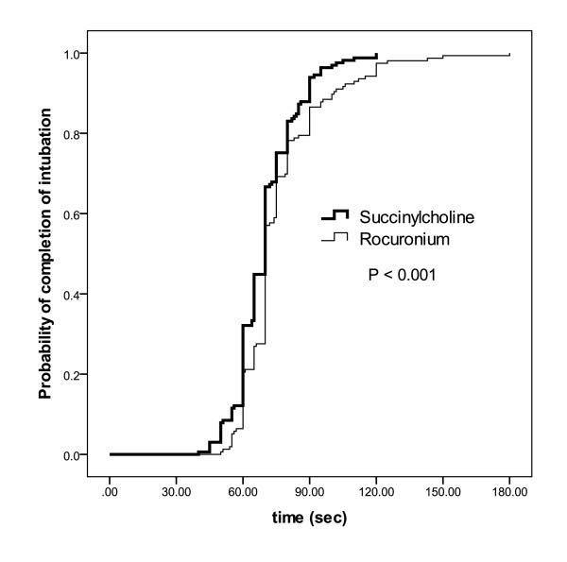
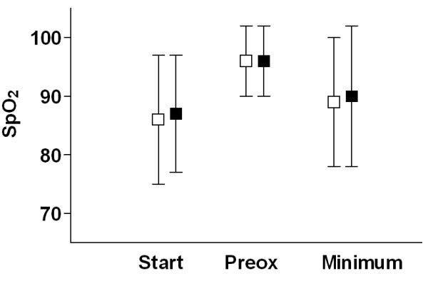
Marsch SC, Steiner L, Bucher E, Pargger H, Schumann M, Aebi T, Hunziker PR, Siegemund M.. Succinylcholine versus rocuronium for rapid sequence intubation in intensive care: a prospective,
Notes:
Incident of severity of oxygen desat, quality of intubation condition, incidence of fail intubation ไม่ต่าง
ต่างแค่ เวลาในการใส่ succinylเร็วกว่าประมาณ 15วิ อย่างsignificant p value <0.001 (sux1 ,rocuronium0.6)

Slide 81
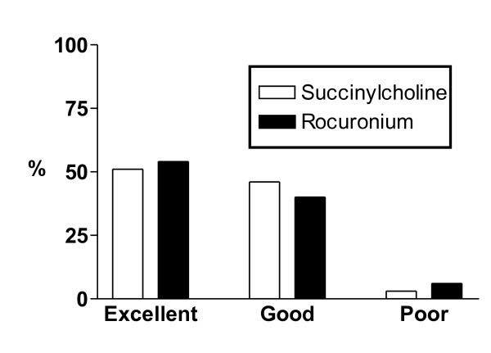
Marsch SC, Steiner L, Bucher E, Pargger H, Schumann M, Aebi T, Hunziker PR, Siegemund M.. Succinylcholine versus rocuronium for rapid sequence intubation in intensive care: a prospective,

Slide 82
Magorian T, Flannery KB, Miller RD.. Comparison of rocuronium, succinylcholine, and vecuronium for
rapid-sequence induction of anesthesia in adult patients. Anesthesiology 1993; 79(5):
Notes:
Rocuronium 0.9 mg และ 1.2 mg เปรียบเทียบ onset time พบว่าไม่ได้แตกต่างอย่างมีนัยยะสำคัญทางสถิติ
โดย onset เป็นลักษณะ dose dependent, dose สูงกว่าใส่ได้เร็วกว่า

Slide 83
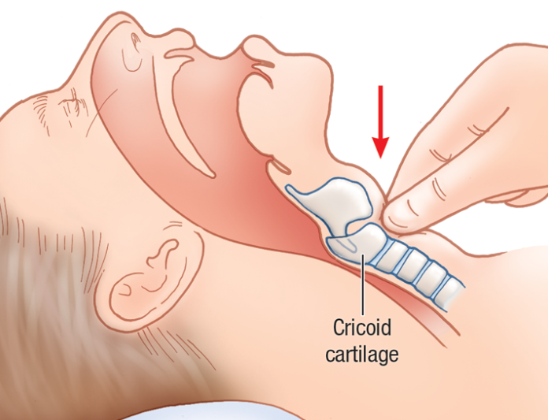
Cricoid pressure
Sellick maneuver
The recommended forced is 10 N
while the patient is awake, increase to 30 N after LOC.
Preventing regurgitation of gastric
contents into pharynx
*these value based on esophageal manometry on patients under anesthesia and cadaver studies
Sellick BA. Lancet. 1961;2:404.
Vanner RG, Asai T. Anaesthesia. 1999;54:1.
Notes:
กด upper esophagus

Slide 84
The application of cricoid pressure is the most controversial aspect of RSI
El-Orbany M, Connolly LA. Rapid sequence induction and intu- bation: current controversy. Anesth Analg. 2010;110(5):1318– 1325.

Slide 85
Cricoid pressure
Points of controversial
Decrease in lower esophageal sphincter tone
MRI studies : cricoid pressure does not compress the esophagus, but rather lateral displacement.
Worsen laryngeal visualization
Occlusion of the subglottic airway
Standard textbook : “In general, because of the relatively low risk of application of cricoid pressure, its use is encouraged for RSI unless glottic visualization proves difficult”
Notes:
ฝ่ายสนับสนุนส่าดีบอกว่าเกิดจาก incorrect application

Slide 86
Cricoid pressure
Notes:
มีpaper ที่บอกถึงcomplication ของ cricoid pressure ที่ไม่ได้เกิดขึ้นบ่อยมากนัก
เช่น cricoid deformity or rupture, c spine injury, poor laryngoscopic view, esophageal rupture จาก forceful vomiting

Slide 87
LMA in patient with full stomach
LMA increase pharyngeal pressure → reflex decreased LES pressure
Full stomach : absolute indication for ETT
Henderson J: Airway management. In Miller RD, editor: Miller’s anesthesia, ed 7, Philadelphia, 2010, Churchill Livingstone, p 1573
Notes:
มีการอธิบายถึงหลายเหตุผลว่าทำไม LMA ไม่เหมาะกับ patient with full stomach
-มีการศึกษาเปรียบเทียบอัตราการไหลย้อนของน้ำย่อยที่ mid esophagud พบว่ามีมากกว่าในกลุ่ม LMA เทียบกับ cuffed endotracheal tube
-การศึกษาอื่นๆมีการสรุปว่าไม่ว่าจะเป็น spontaneous (เพิ่ม negative pressure ขณะหายใจเข้า) หรือ controlled ventilator ทำให้ลมและความดันในกระเพารอาหารมากขึ้น
-ไม่ทำนอกจากกรณี ใส่ettไม่ได้จริงๆ sat drop เป็นการ safe life

Slide 88
Emergence and extubation peroid

Slide 89
Emergence and extubation peroid
Awake intubation → awake extubation
Contraindication to deep extubation
Notes:
1 ใน 3 ของ aspiration เกิดในช่วงนี้, reflex ลดลงจากยาสลบทางวิสัญญี

Slide 90
Management of pulmonary aspiration
Consciousness → cough, oxygen supplement
Unconsciousness
1. Immediate recognition
2. Suction prior positive pressure ventilation
3. Head down and rotated laterally
4. Intubation
5. Flexible bronchoscopy
Notes:
Clinical : persistent hypoxemia,high airway pressure,bronchospasm,abnormal breath sound

Slide 91
Management of pulmonary aspiration
Mild : O₂ supplement (cannula or face mask), keep PaO₂ 60-70 mmHg
Severe : Secure airway
Bronchodilator
CPAP 12-14 mmHg
Decrease FIO₂
Optimum PEEP
No benefit in ATB and steroid
Notes:
- ATB : เปลี่ยนแปลงชิ้อ เกิดการติดเชื้อและดื้อยา
-steroid : gram neg infection

Slide 92
Thank you

